Slide 1
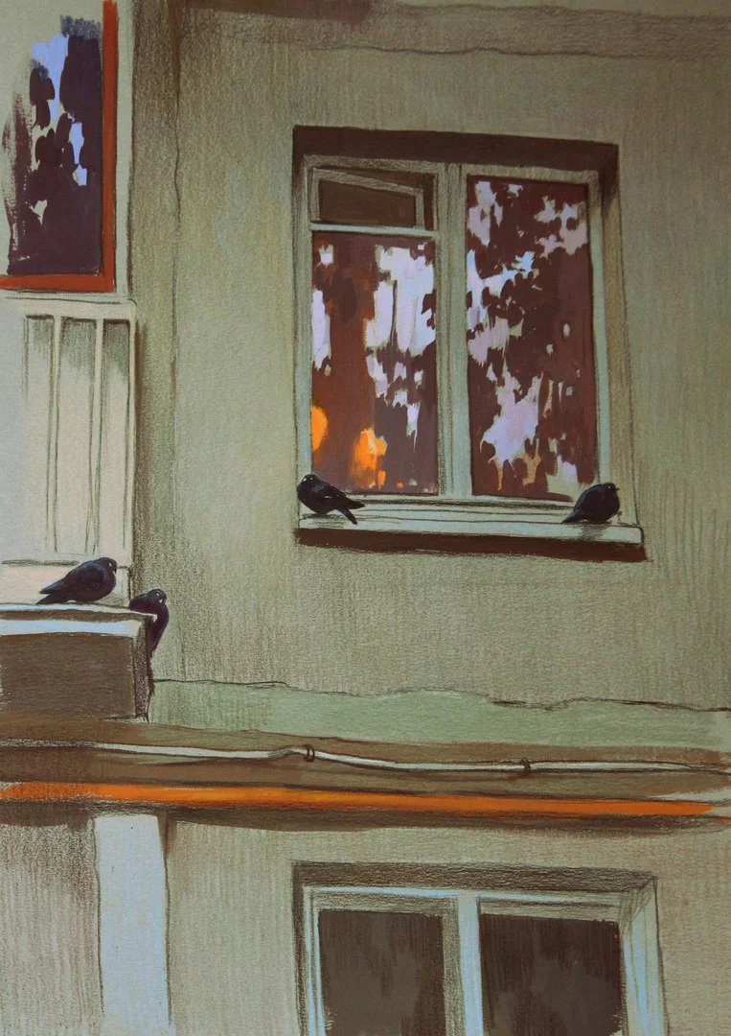
Жилищное строительство - прошлое, настоящее и будущее
СССР и России
Работа: Сулейманова Тимура
ученика 10В класса
Научный руководитель:
Маткина Ольга Павловна
2021 г.

Slide 2
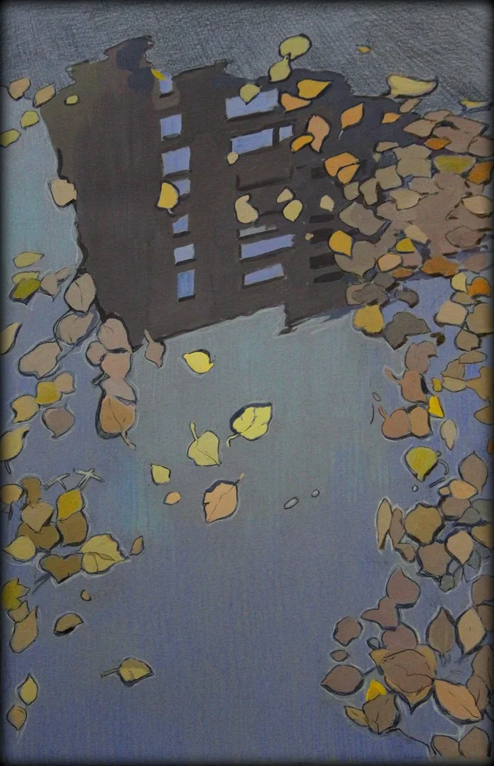
Актуальность
Актуальна на протяжении многих лет, так как хрущёвское, брежневское наследие существует до сих пор.
.* когда придёт время их сносить, строить на их месте новые многоэтажки, то нужно будет обратиться к истории, исследовать опыт предыдущих поколений, исправлять старые ошибки, делать новые разработки.
* Современная реновация показывает, что государство обращает внимание на устаревшее жильё, поэтому огромные средства вкладываются на его снос и строительство на его месте новых жилых домов.

Slide 3
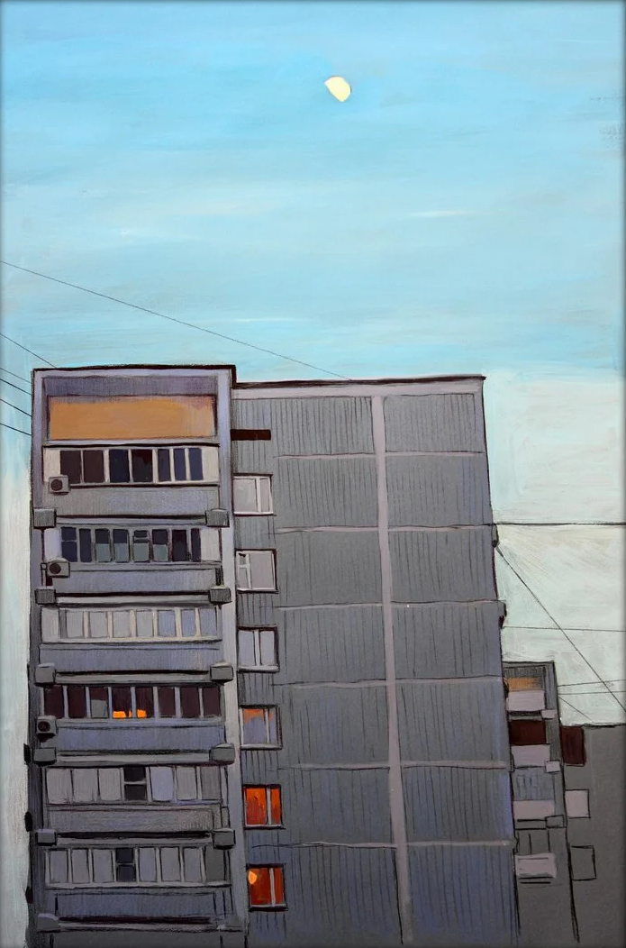
Цели работы:
Изучение опыта строительства панельных домов в прошлом и его анализ.
Выявление недостатков старых домов и недопущение этих ошибок при строительстве современных домов.
Понимание, что нужно сделать для модернизации новых домов.
Гипотеза:
Допустим, что хрущёвские и брежневские дома постепенно приходят в упадок, и их нужно модернизировать, или строить на их месте новое жильё, при этом изучив опыт прошлых лет и зарубежный опыт.

Slide 4
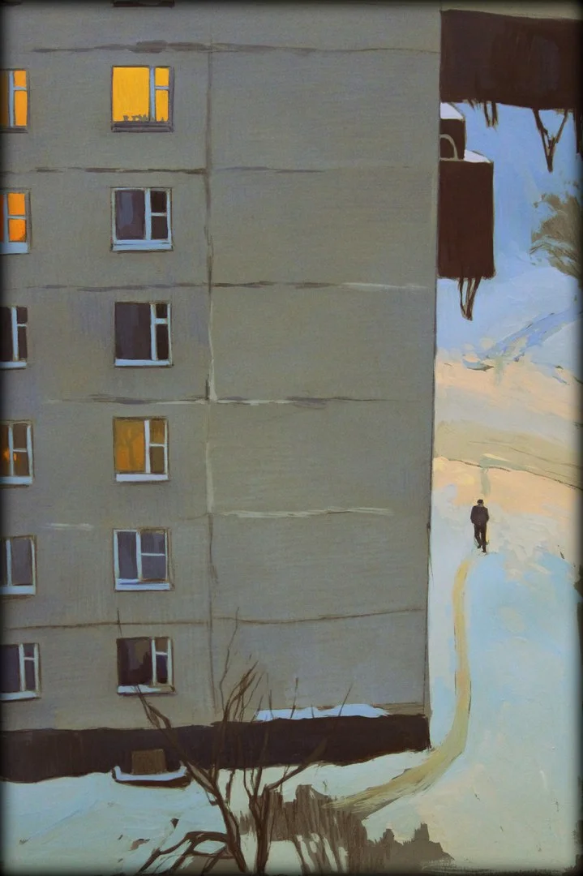
Задачи работы
Вспомнить предпосылки для жилищного расширения в СССР.
Рассказать об этапе проектирования панельных домов и об этапе массового строительство этого жилья.
Раскрыть идеологическую составляющую.
Оценить плюсы и минусы советского жилья.
Анализировать текущую ситуацию.
Подумать над тем, как можно улучшить нынешнюю ситуацию.
Поразмышлять о том, что будет в будущем.

Slide 5
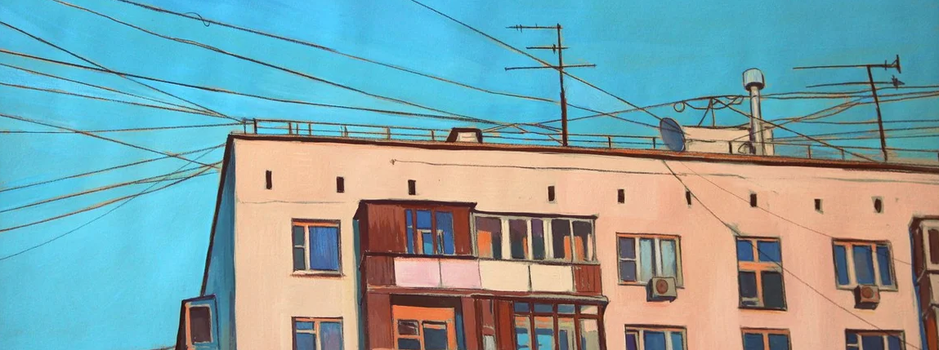
Глава 1
Прошлое панельных домов

Slide 6
Предпосылки для масштабного строительства
Прошлое панельных домов неразрывно связано с проблемой нехватки жилья в довоенное, а особенно и послевоенное время.
После объявления индустриализации в стране, люди массово начали переезжать из деревень в города, и вследствие этого вопрос о размещении людей стоял в первых рядах.
После войны проблема резко обострилась, т.к. города были разрушены (до трети всего жилья), и новые дома нужно было построить как можно быстрее. Роскошные сталинские высотки были жильем сугубо элитарным, и к 1950 году больше половины жителей пятимиллионной Москвы обитали в коммуналках и бараках, не говоря уже о всей стране.
В этих условиях надежды возлагались на сборное жилье, куда более дешевое и быстрое в строительстве, чем сталинские высотки.

Slide 7
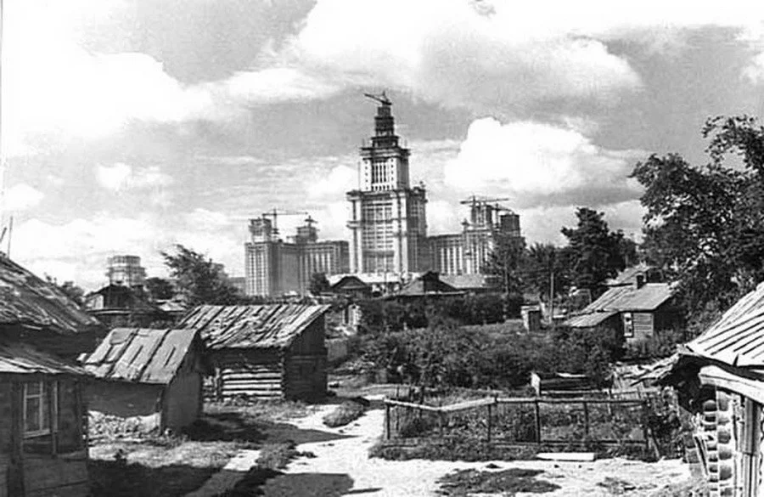
Село “Воробьёво” на фоне МГУ, 1952 г.

Slide 8
Этап проектирования и экспериментов
Архитекторы с 1930-х годов, задумывались о перспективах типового строительства.
По проектам А. К. Бурова и Б. Н. Блохина в Москве было построено несколько домов из крупных железобетонных блоков, которые были офактурены на заводе, что значительно ускоряло строительство. Один из таких домов - “Ажурный дом”, построенный в 1940-ом году.
В 1948 г. в Москве стали возводиться первые экспериментальные каркасно-панельные дома, спроектированные архитекторами М. В. Посохиным и А. А. Мндоянцем при участии инженера В. П. Лагутенко. Это был дом на Соколиной горе и целый квартал по 1-му Хорошёвскому проезду.
Эти дома возводились в несколько раз быстрее аналогичных кирпичных, что показало большие возможности индустриального домостроения, особенно с точки зрения экономичности и скорости возведения.

Slide 9
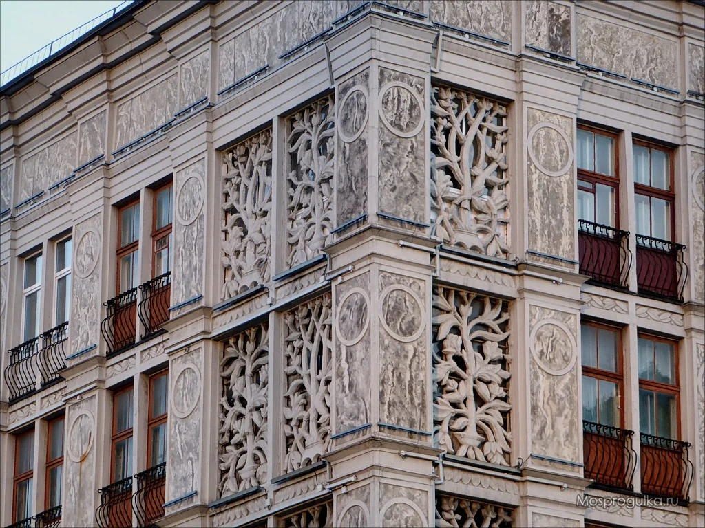
“Ажурный дом” в Москве

Slide 10
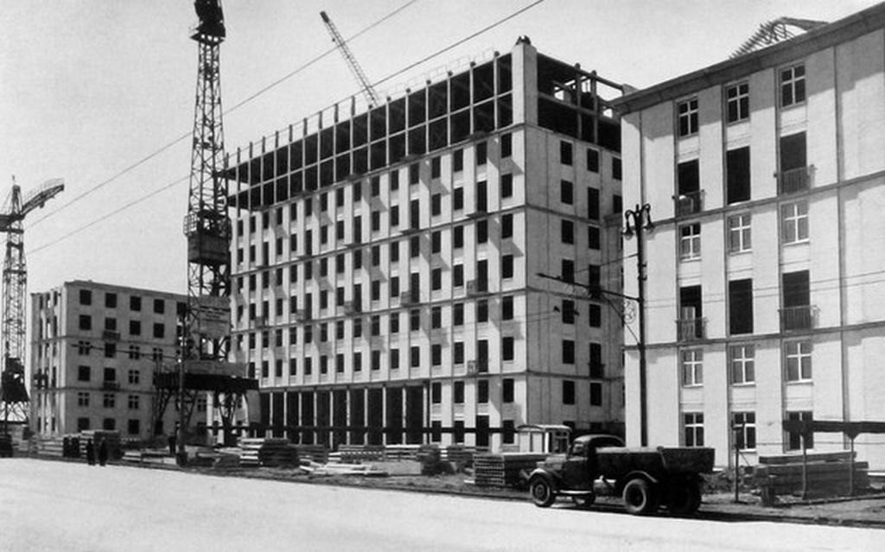
Строительство дома на 1-м Хорошёвском проезде, 1953 - 1957 гг.

Slide 11
Этап проектирования и экспериментов
В 1949 году в Магнитогорске архитекторы спроектировали первый опытный бескаркасный панельный дом (пр. Карла Маркса, 32). Он состоял из 3-х этажей, а бескаркасная система представляла собой сочетания самонесущих и несущих панелей, и перекрытий. Такой дом можно было построить ещё быстрее, в отличии от каркасно-панельного дома.
В крупных промышленных центрах СССР начали появляться кварталы панельных домов, конструкции которых заранее были изготовлены на заводе. Правительство обратило внимание на такой удачный опыт, и инициировало проектирование первых заводов железобетонных изделий.

Slide 12
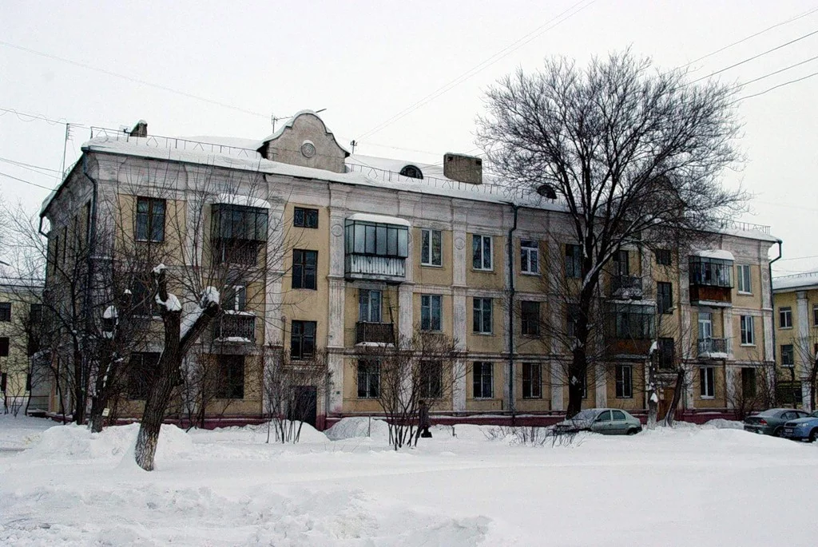
Первый бескаркасный панельный дом в Магнитогорске

Slide 13
Приход Хрущёва и начало масштабного строительства
В 1954 году Хрущёв подверг резкой критике сталинскую архитектуру, и потребовал от архитекторов форсировать решение жилищного кризиса с помощью простых и дешевых сборных домов, объединенных в микрорайоны.
Новое жилье должно было стать не архитектурным произведением, а промышленным изделием. 4 ноября 1955 года официально было принято постановление ЦК КПСС и СМ СССР «Об устранении излишеств в проектировании и строительстве», окончательно положившее конец периоду сталинской архитектуры.
главными характеристиками были практичность, функциональность, дешевизна.
XX съезд КПСС в 1956 году поставил задачу положить конец жилищному дефициту за 20 лет.

Slide 14
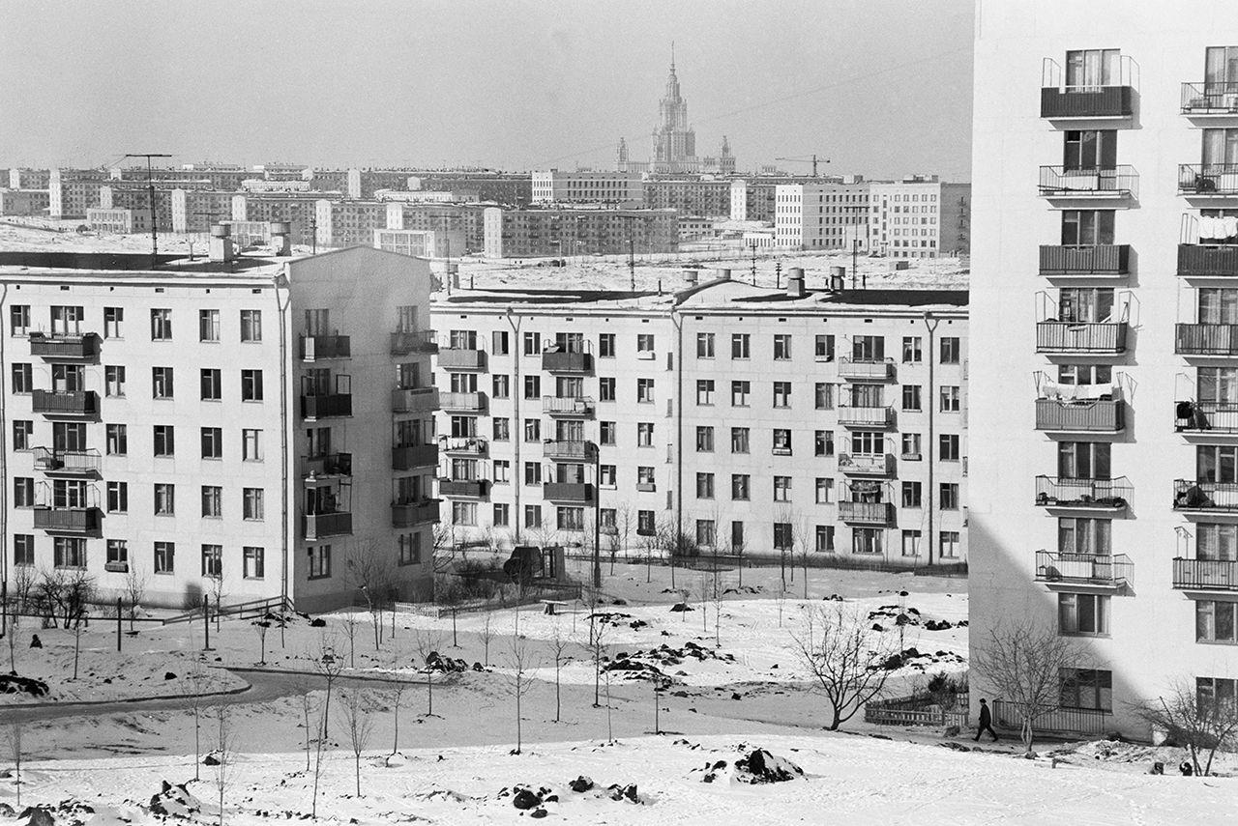
Район Новые Черёмушки в Москве

Slide 15
Приход Хрущёва и начало масштабного строительства
31 июля 1957 года ЦК КПСС и СМ СССР приняли постановление «О развитии жилищного строительства в СССР». Оно имело огромное значение, так как окончательно закрепляло сформировавшиеся к этому времени новые принципы строительства и архитектуры.
Новые принципы строительства и архитектуры были отражены в новой редакции СНиП II-В.10-58 «Жилые здания». Именно с постановления 1957 года и новой редакции СНиП начался период по-настоящему массового жилищного строительства по всей территории СССР.
К 1960 году СССР вышел на пик строительства. Тогда было введено 82,8 млн м² жилой площади против 41 млн м² в 1956 году. Хотя, конечно, ещё значительную долю составляли кирпичные дома, но с годами доля панельного домостроения росла. После 1960 года наблюдался небольшой спад объёмов ввода жилья, но в 1964 году снова начался рост

Slide 16
Особенности хрущёвок
Большинство хрущёвок состояло из 4 или 5 этажей. Высота потолка варьируется от 2,45 до 2,6 метров, комнаты были небольшими по площади. Санузел был совмещённым. Также в квартирах предусматривалась небольшая кладовка. Балконы и подвалы — это лишние расходы, поэтому в серии «К-7» их убрали.
В таких быстрых темпах, главные проблемы хрущевок прямо вытекали из необходимости строить жилье как можно быстрее и дешевле (построить такие дома можно было за 15 дней, а некоторые бригады справлялись всего за неделю). Жильцы страдали от слабой шумо- и теплоизоляции, и эти проблемы частично исправили лишь к концу десятилетнего производственного цикла серии.
Многие из нас знают о потерявшей популярность традиции вешать узорчатый ковёр на стену. На самом деле, советские граждане, жившие в хрущёвках, вешали его не только для красоты, но и для утепления и хорошей звукоизоляции.

Slide 17
Особенности хрущёвок
Дело в том, что градостроительные принципы были полностью изменены. В градостроительство была привлечена математически-статистическая наука: тщательно моделировалась жизнь людей в новых квартирах. Например, рассчитывалось, сколько телодвижений потребуется домохозяйке для приготовления стандартных блюд, и из этих расчётов делались планировки кухонь.
В одном рекламном ролике хрущёвок диктор сообщал, что для того, чтобы приготовить борщ в старой квартире, нужно пройти 500 шагов, а в новой, маленькой кухне 5,6 м² всё рядом, до любой вещи можно буквально дотянуться рукой. Также было подсчитано, что человеку средней комплекции необходимо расстояние не менее 0,4 м между столом и стеной, чтобы встать из-за этого стола.

Slide 18
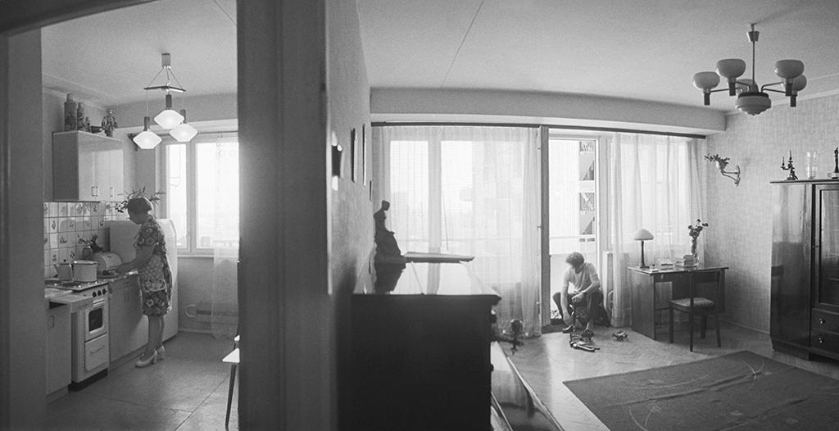
Интерьер хрущёвки

Slide 19
Идеологический аспект строительства
Населению страны, которое после войны жило в дощатых сталинских бараках, получить квартиру было мечтой, но при Хрущёве это стало возможно.
В жизни граждан появилось понятие личного пространства.
появилась неофициальная публичная сфера жизни советского человека. труднодоступна для жестокого идеологического контроля.
В советском обществе незаметно произошла социальная революция, которая стала одним из главных следствий хрущёвской оттепели. Советский человек работал уже не из страха репрессий, а из желания получить квартиру, что привело к гуманизации отношений государства и гражданина.

Slide 20
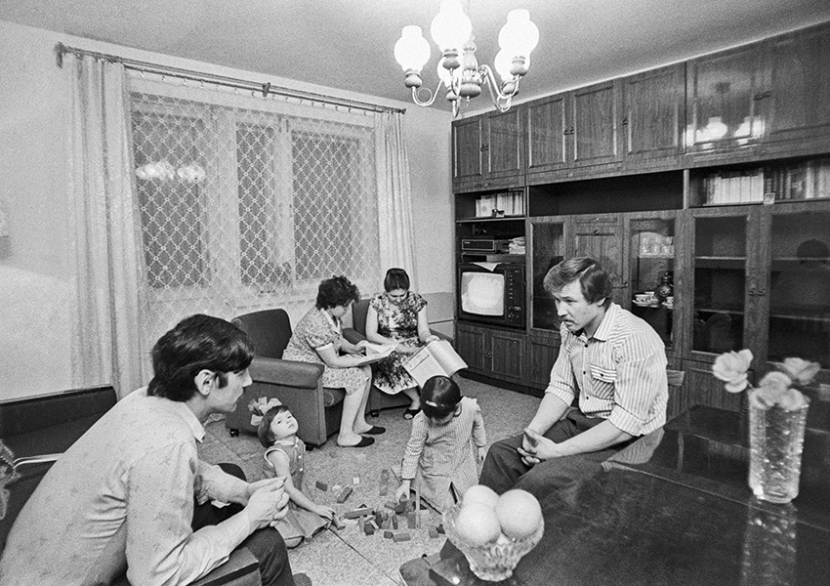
Жизнь советских людей в квартирах

Slide 21
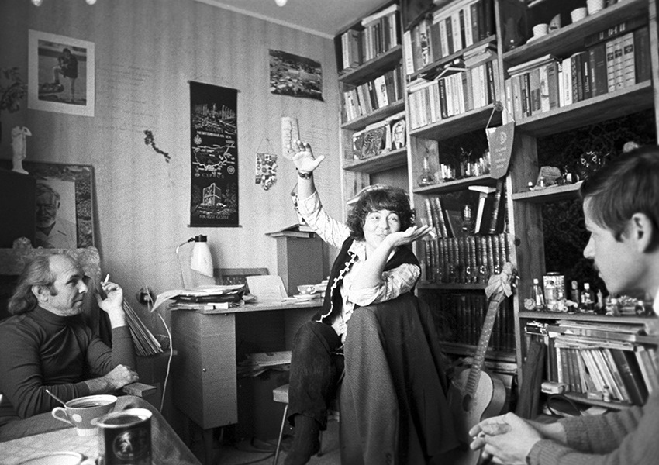
Жизнь советских людей в квартирах

Slide 22
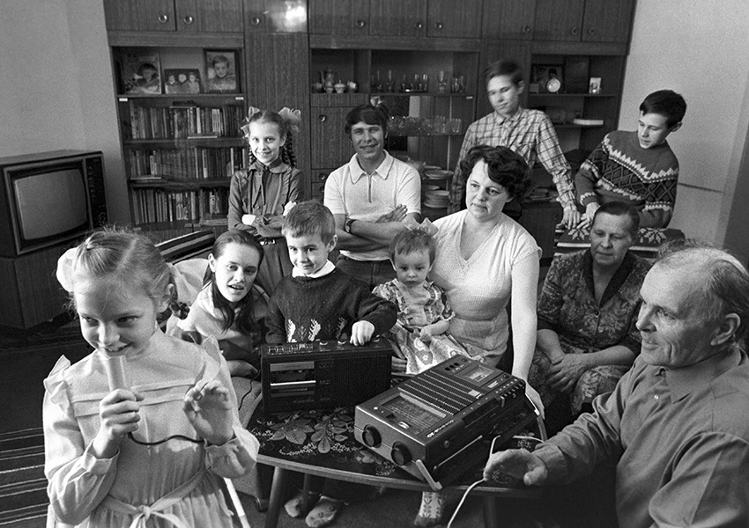
Жизнь советских людей в квартирах

Slide 23
Хрущёвки в Березниках
В Березниках пионером блочно-панельного строительства стал дом на улице Сарычева по индивидуальному проекту, а не по типовому
Дом был построен не из кирпича, а из газобетонных блоков
Примером одной из первых хрущёвок в Березниках может служить дом на ул. Гагарина 2а.
панельные дома в тот период возводились очень быстро. Но некоторые черты сталинки в этом доме сохранились, например, высокие потолки и большие подъезды.

Slide 24
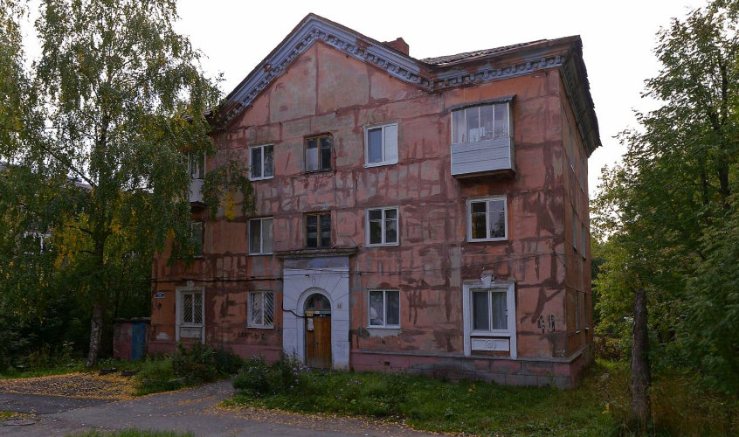
Дом на ул. Сарычева

Slide 25
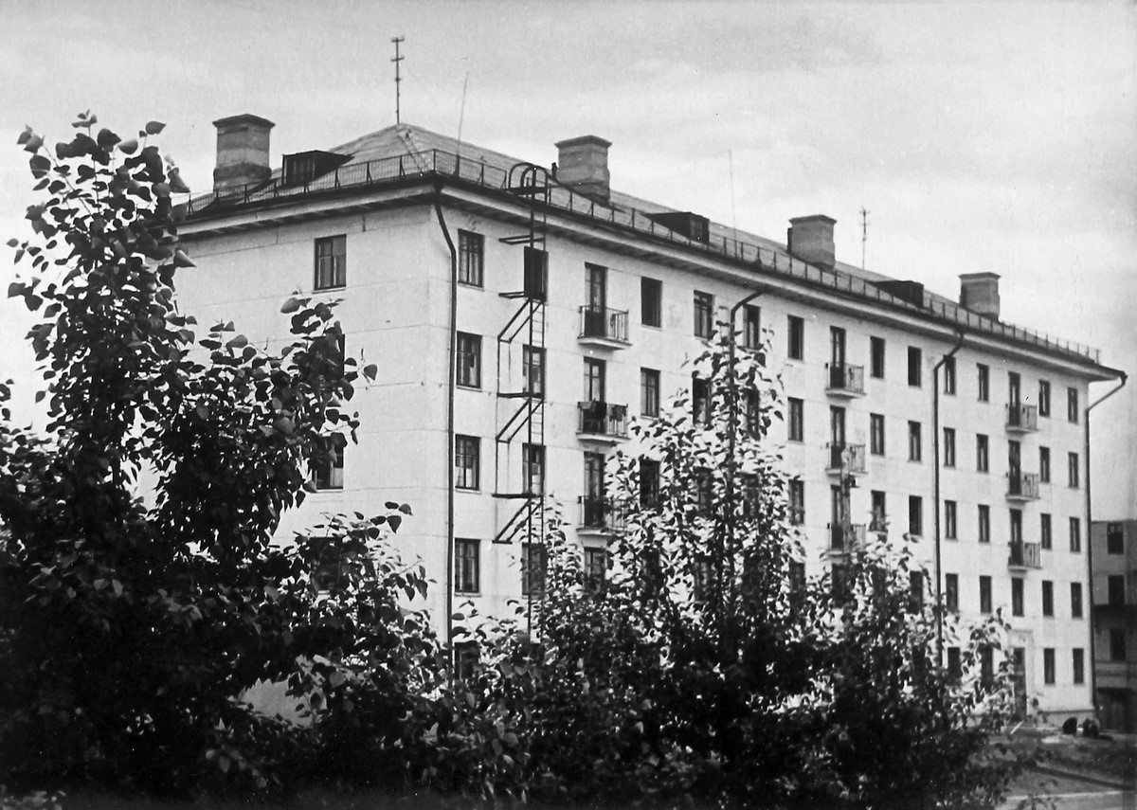
Хрущёвка на ул. Гагарина 2а в Березниках

Slide 26
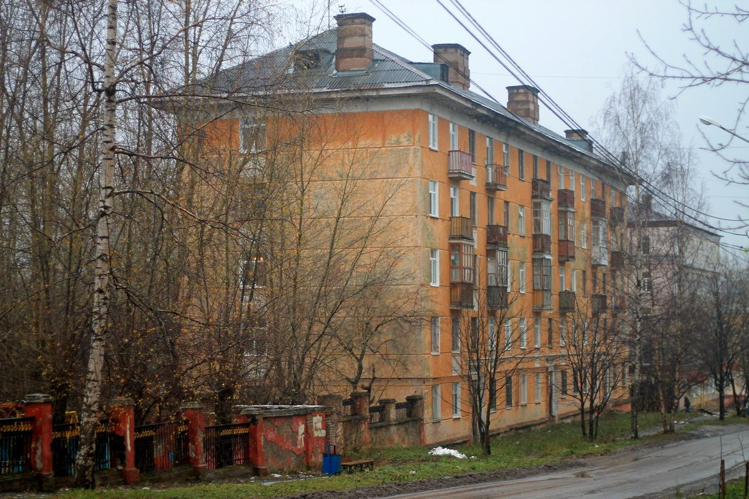
Хрущёвка на ул. Гагарина 2а в Березниках

Slide 27
Брежневка
Брежневка - многоэтажное здание (обычно 9-17 этажей), сооружённое из железобетонных панелей или кирпича. Создавались они в период правления Брежнева (отсюда и название), а пик их строительства пришёлся на конец 60-х по конец 80-х годов. Брежневка - это что-то между сталинкой и хрущёвкой. Также брежневками называют “квартиры улучшенной планировки”.
Советская власть поняла, что строиться вширь невыгодно, и поэтому дома начали строить ввысь, стараясь сделать так, чтобы на один подъезд приходилось как можно больше квартир. И если в хрущёвку вмещалось примерно до 80 квартир, то в брежневку вмещалось до 120 квартир. Это означало, что в одной брежневке с 12-16 этажами, могло жить население целой деревни на подъезд.
В брежневках появились раздельные санузлы (в хрущёвках они были совмещёнными), лоджии, более просторные кухни и комнаты, увеличилось число многокомнатных квартир. Также появился лифт, и мусоропровод.

Slide 28
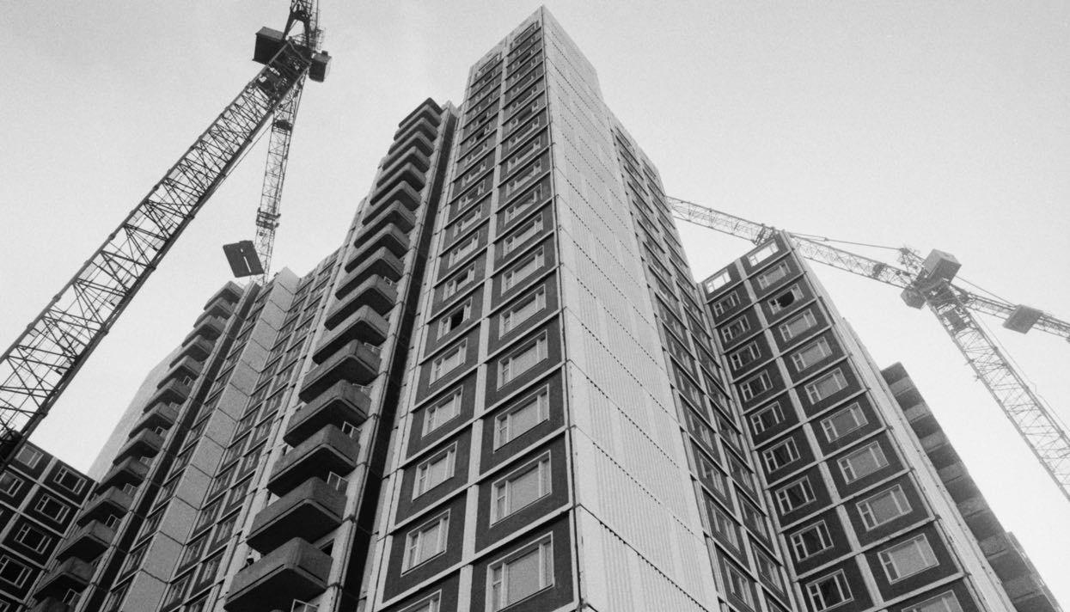
Строительство брежневки

Slide 29
Итог 1-й главы
Благодаря хрущёвским реформам:
* построены сотни миллионов квадратных метров жилья.
По темпам строительства после 1957 года СССР вышел на первое место в мире.
За период правления Хрущёва было построено больше жилья, чем за предшествующие 40 лет.
каждая четвертая семья получила новую квартиру.
к концу 1960-х годов хрущёвки стали подвергаться серьезной критике за маленькие площади, невыразительность и унылость облика.
В 1969 году вышло постановление ЦК КПСС и СМ СССР «О мерах по улучшению качества жилищно-гражданского строительства», начался постепенный отказ от строительства хрущёвок. На смену хрущёвкам пришли брежневки, которые отличались в лучшую сторону.

Slide 30
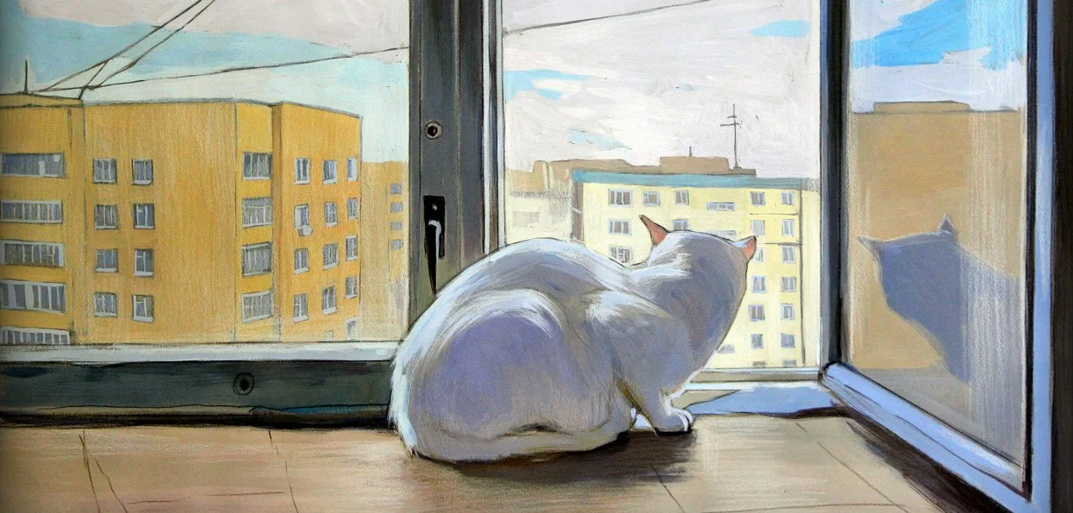
Глава 2
Наше время

Slide 31
Состояние нынешних хрущёвок и брежневок
При идеальных условиях эксплуатации, хрущёвка может простоять более века, но несмотря на это, физический износ хрущёвок во всей стране нельзя не заметить. На многих хрущёвках появляются трещины, протекают крыши, изнашиваются коммуникации. Из-за протекания труб, например, в подвалы домов попадает вода, из-за чего фундамент зданий увлажняется, ослабляется, теряя несущую способность, что приводит к разрушению дома. Также воздействуют осадки, ветер, и другие внешние факторы.
С брежневками же всё обстоит по другому. Внешний фасад зданий более-менее сохранился, но вот внутренняя часть домов оставляет желать лучшего. Поскольку дома строились давно, лифты сильно износились и часто застревают. За несколько десятилетий в лифтах появилось множество надписей, наклеек, по которым можно определить, что было популярно в то время.

Slide 32
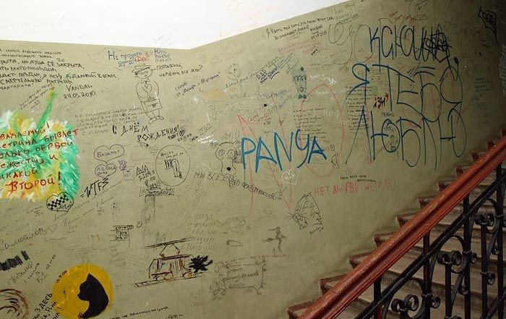
Надписи в подъезде

Slide 33
Состояние нынешних хрущёвок и брежневок
В первых сериях брежневок советские проектировщики не предусмотрели, что через 30-40 лет мусоропровод станет средством распространения крыс, мышей, тараканов, а также источником “неповторимого” аромата.
Но в следующих сериях брежневок это учли, и люки мусоропроводов стали размещать за лифтовой шахтой.

Slide 34
Действия властей и жителей
В 1999 году в Москве была принята программа комплексной реконструкции районов пятиэтажной застройки первого периода индустриального домостроения. В рамках этой программы, сносятся наименее долговечные панельные хрущёвки, а на их месте возводятся дома повышенной этажности.
В 2017 году в Москве была принята новая программа реновации жилого фонда, которая предусматривает снос жилых домов общей площадью 25 млн кв. м.
Некоторые жители собирают деньги на капитальный ремонт дома, но обычно капитальный ремонт стоит дороже, чем снос. Если производить ремонт без выселения жителей, то они будут сталкиваться с массовыми неудобствами..

Slide 35
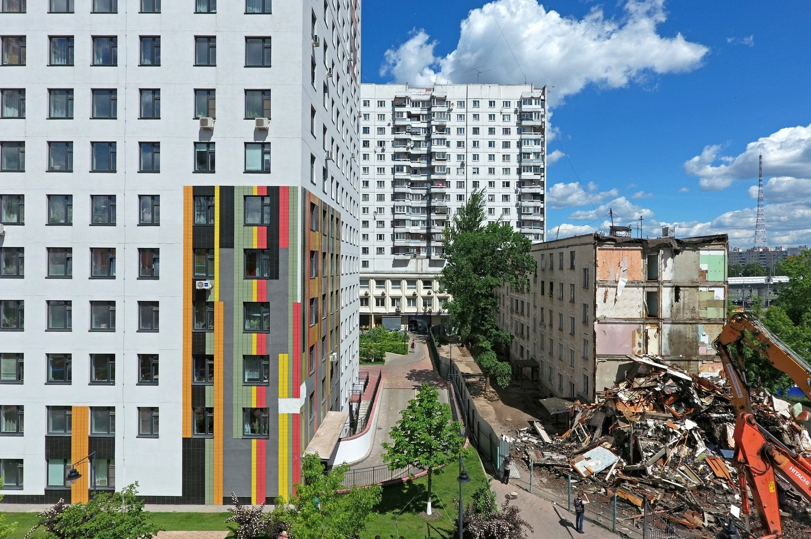
Реновация жилья

Slide 36
Строительство современных многоэтажных домов
На данный момент во многих крупных городах России строятся многоэтажные современные дома. Чаще всего такое строительство осуществляется монолитным способом, и из-за этого дома возводятся очень быстро.
Высота современных домов обычно не меньше 9-ти этажей. Если сравнивать с советскими домами, то современные дома поражают своей масштабностью. В новом микрорайоне с лёгкостью может жить население одного города размером 80.000 человек.

Slide 37
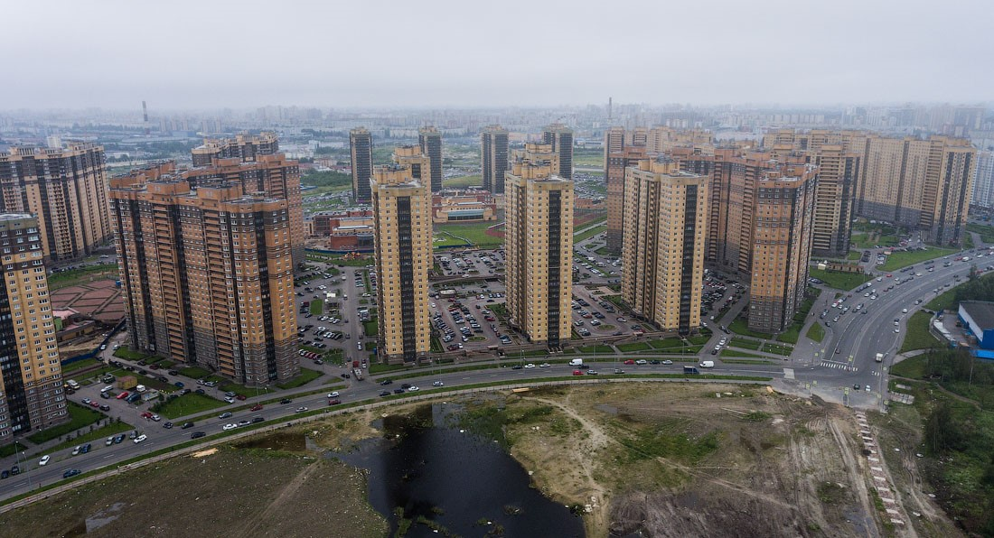
Пример плохого района в Санкт-Петербурге

Slide 38
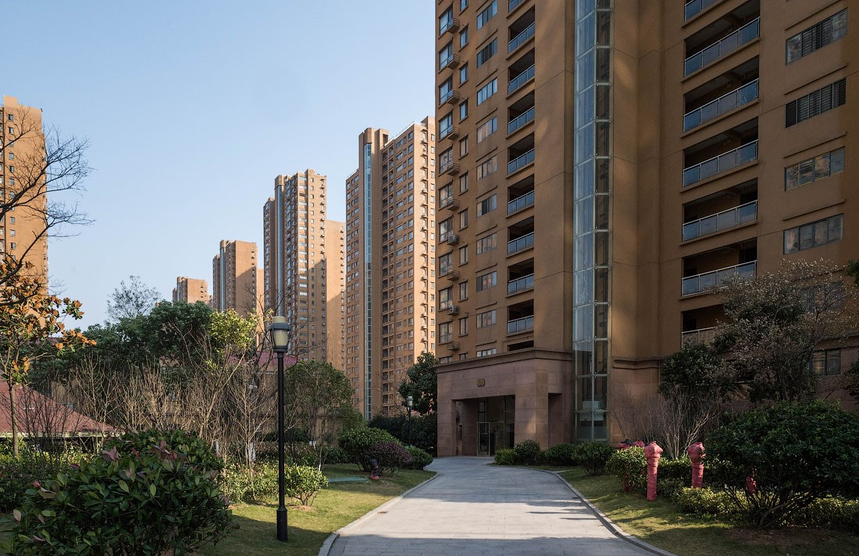
Пример хорошего района в Китае

Slide 39
Итог 2-й главы
Нельзя не заметить, что построенные в СССР дома пришли в упадок, и ситуацию нужно исправлять. Пришло время модернизации, реконструкции и строительства новых домов с учётом прежнего опыта СССР и опыта западных стран.
Но в настоящее время мы видим, что в России строительство жилья отличается от строительства в Советском союзе и западных странах. Если в СССР дома строились целыми микрорайонами, с учётом градостроительных правил, транспортной доступности, то сейчас в России можно встретить микрорайоны без социальной среды.
Власти стоит обратить внимание на прежний неудачный опыт строительства многоэтажек в США и Европе, а также удачный опыт строительства современного жилья, где есть комфортная городская среда, где нет бесхозных пустырей между микрорайонами и парковок внутри них.

Slide 40
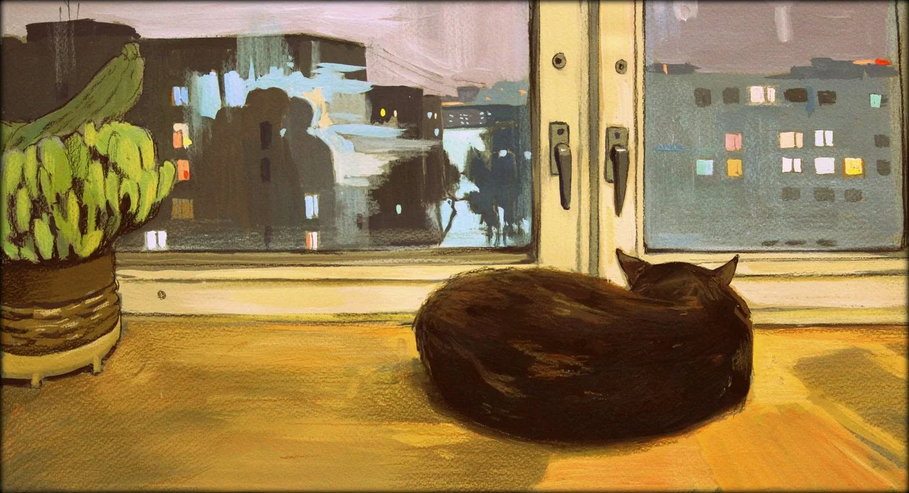
Глава 3
Будущее российского жилья

Slide 41
Судьба советских панельных домов
Нужно признать, что у советских панельных домов будущее в крупных городах весьма мрачное. Города, в которых будет стремительно расти население, будет следовать опыту Москвы и применять реновацию, снося старые ветхие дома, строя на их месте высокие многоэтажки. Но стоит отметить, что в тех городах, в которых население не будет расти, строительство новых многоэтажных домов будет нецелесообразно, поэтому в таких городах ещё есть надежда на сохранение хрущёвок и брежневок.
Возможно, если в России усовершенствуется практика качественного и быстрого капитального ремонта панельных домов, то их судьба кажется не такой печальной. Например, такая практика успешно применяется в Финляндии.

Slide 42
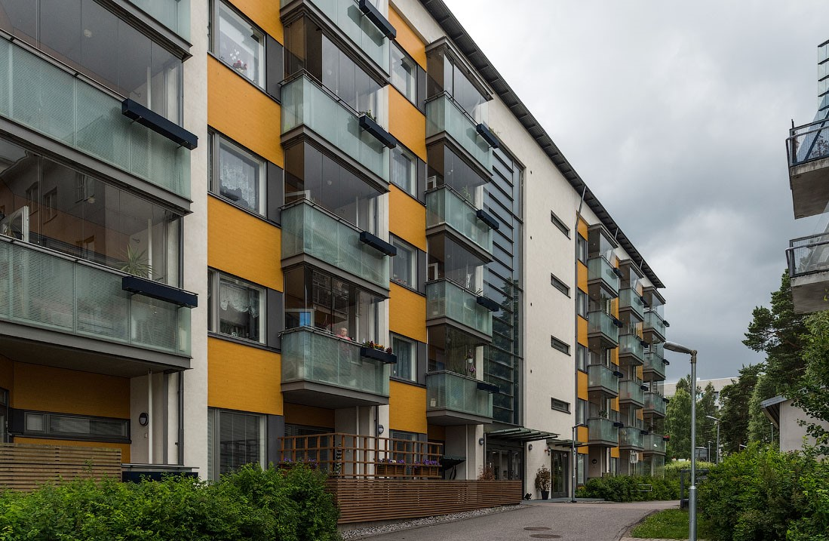
Пример реконструкции пятиэтажки в Финляндии

Slide 43
Судьба современных многоэтажных домов
У современных многоэтажных домов без социальной среды, судьба тоже не вызывает оптимизм.
Следует обратить внимание на современные многоэтажные микрорайоны Китая. В этих микрорайонах нет наземных парковок (есть подземные), если только за самим микрорайоном.
Внутри микрорайона высаживается много деревьев, есть мини-парковые зоны с водоёмами и местами для отдыха жителей. Если российские застройщики будут делать также, то вероятность превращения микрорайона в гетто минимальна.

Slide 44
Итог 3-й главы
Правительствы нужно задуматься о том, что строительство домов с плохой социальной средой может привести к неблагоприятным последствиям. Нужно понять, что лучше думать о возможных плохих последствиях сегодня, чем исправлять эти последствия в будущем.

Slide 45
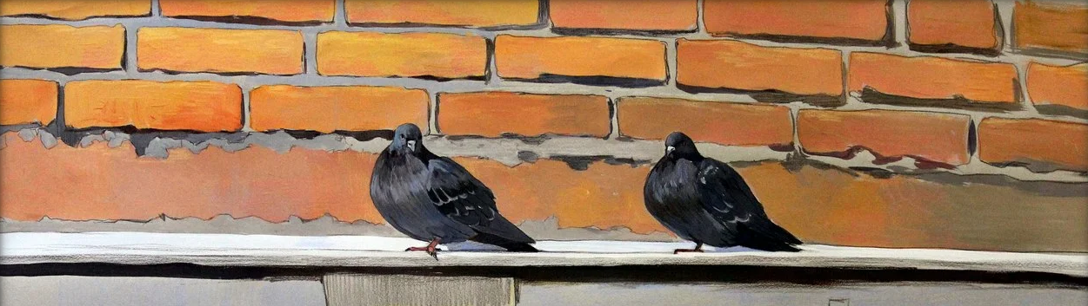
Заключение

Slide 46
Заключение
Благодаря хрущёвским реформам были построены сотни миллионов квадратных метров жилья. По темпам строительства после 1957 года СССР вышел на первое место в мире. За период правления Хрущёва было построено больше жилья, чем за предшествующие 40 лет. Миллионы советских граждан переселились в собственные квартиры из коммуналок и бараков, каждая четвертая семья получила новую квартиру.
Нельзя не заметить, что построенные в СССР дома пришли в упадок, и ситуацию нужно исправлять. Пришло время модернизации, реконструкции и строительства новых домов с учётом прежнего опыта СССР и опыта западных стран.
Правительству нужно задуматься о том, что строительство домов с плохой социальной средой может привести к неблагоприятным последствиям. Нужно понять, что лучше думать о возможных плохих последствиях сегодня, чем исправлять эти последствия в будущем.

Slide 47

Спасибо за внимание!

Slide 48
Список использованных источников и литературы
1. https://ru.wikipedia.org/wiki/Хрущёвка
2.https://meduza.io/feature/2017/02/23/hruschevki-eto-koshmar-i-uzhas-ih-nuzhno-snosit-ili-net
3. https://meduza.io/feature/2016/12/08/nasledstvo-dobryh-robotov
4. https://realty.rbc.ru/news/5ea99db79a7947562915d373
5. https://realty.rbc.ru/news/5f9fb5ac9a79473560fca6ab
6. https://varlamov.ru/1873609.html
7. https://varlamov.ru/3795997.html
8. https://varlamov.ru/2616514.html

Slide 49
Список источников иллюстраций
Слайд 7 - https://zen.yandex.ru/media/id/5e8787a75423ab6a10c6f362/moskva-50h-5f0494dea459d80aa5cba693
Слайд 8 - https://zen.yandex.ru/media/solo/7-interesnyh-mest-v-moskve-kuda-nechasto-dobiraiutsia-turisty-5d328ac6a2d6ed00ae7f063d?feed_exp=ordinary_feed&from=channel&rid=2932702042.482.1565940881668.38403&integration=publishers_platform_yandex
Слайд 10 - https://pastvu.com/p/148542
Слайд 12 - https://smorodina.com/objects/pervyy-v-sssr-krupnopanelnyy-beskarkasnyy-dom
Слайд 14 - https://meduza.io/feature/2017/02/23/hruschevki-eto-koshmar-i-uzhas-ih-nuzhno-snosit-ili-net
Слайд 18 - https://realty.rbc.ru/news/59638a7a9a794759f1e0173f

Slide 50
Список источников иллюстраций
Слайд 20, 21, 22 - https://www.drive2.ru/b/523666603057873044/
Слайд 24 - https://yandex.ru/maps/20237/berezniki/house/ulitsa_svobody_49/YU8YcQ5jSkAFQFtjfXhxdHxhYw==/panorama/?ll=56.793622%2C59.405274&panorama%5Bdirection%5D=171.049402%2C5.303679&panorama%5Bfull%5D=true&panorama%5Bpoint%5D=56.793291%2C59.405258&panorama%5Bspan%5D=92.971426%2C51.656951&tab=panorama&z=18
Слайд 25, 26 - https://domofoto.ru/object/179676/
Слайд 28 - https://meduza.io/feature/2016/12/08/nasledstvo-dobryh-robotov
Слайд 31 - https://www.pinterest.ru/pin/404268504027782848/
Слайд 34 - https://www.mperspektiva.ru/topics/v-moskve-v-2021-godu-nachnetsya-vtoraya-volna-renovatsii/
Слайд 36 - https://varlamov.ru/1873609.html
Слайд 37 - https://varlamov.ru/2136534.html

